Slide 1
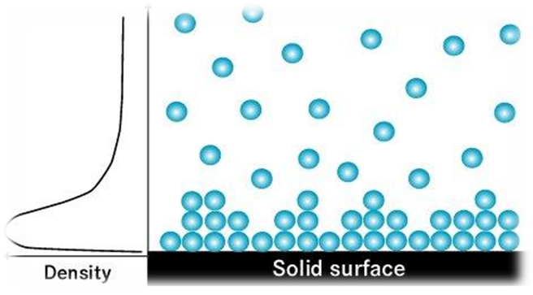
Лекція 7
Сорбція та розподіл молекул між фазами. Хроматограма
План
Сили міжмолекулярної взаємодії при сорбції.
Фізична суть та види адсорбції.
Фактори впливу на адсорбцію. Ізотерма адсорбції.
Абсорбція і розподіл.
Хроматограма і її характеристики.

Slide 2
Явища, що призводять до зменшення поверхневої енергії
при зміні поверхневого натягу
До зменшення поверхневого натягу приводять теплові, електричні, фізико-хімічні явища, що відбуваються на поверхні поділу фаз.
Адсорбція – явище збільшення концентрації одного з компонент системи на границі розділу фаз
Абсорбція- поглинання газів і парів як поверхнею так і обємомо твердого тіла
Позитивна адсорбція - концентрація компонента в приповерхневому шарі більша, ніж в об’ємі
Адсорбтив- речовина що поглинається (адсорбується)
Адсорбент – матеріал, що поглинає газ пару чи рідину
Природа адсорбційних сил
сили Ван-дер-Ваальса (дисперсійні, орієнтаційні, індукційні),
утворення водневого зв’язку,
донорно-акцепторні взаємодії,
утворення ковалентного зв’язку

Slide 3
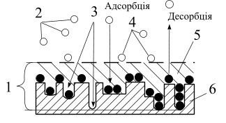
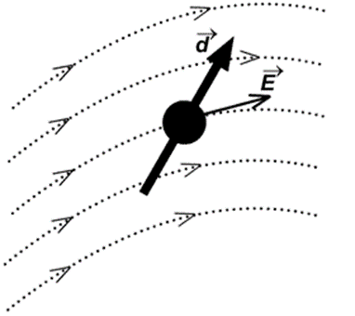
Види адсорбції
Фізична адсорбція - відбувається на активних центрах поверхні адсорбенту (вузлах кристалічної гратки, виступах), які володіють більшою надлишковою поверхневою енергією
Хімічна адсорбція (хемосорбція) - зумовлена хімічною взаємодією між поверхневими молекулами адсорбенту і адсорбтиву, яка приводить до утворення хімічних сполук з індивідуальними властивостями (адсорбат)
Хемосорбція необоротна.
Хемосорбція – двомірна хімічна реакція, що не виходить за межі поверхневого шару
Межа між фізичною та хімічною адсорбціями умовна
E(фізична адсорбція )<40 кДж/моль <E(хімічна адсорбція )
Сили Ван-дер-Ваальса -сили міжчастинкової взаємодії ( енергія 0,80- 8,16 кДж / моль) за умови наявності в частинок дипольних моментів (постійними і індукованими)
Дипольний момент d – плече диполя, модуль вектора,
що сполучає негативний –q та позитивний +q заряди
Орієнтаційні сили, диполь-дипольне притягання
Дисперсійне притягання (лондоновскі сили)
Індукційне притягання

Slide 4
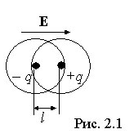
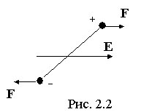
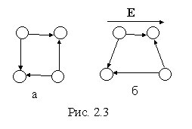
Сили Ван-дер-Ваальса. Поляризованість
Діелектрик, поміщений у зовнішнє електричне поле, поляризується під дією цього поля.
Поляризацією діелектрика називається процес набуття ним відмінного від нуля макроскопічного дипольного моменту.
Ступінь поляризації діелектрика характеризується векторною величиною, яка називається поляризованістю або вектором поляризації (Р).
Поляризованість - електричний момент одиниці об'єму діелектрика
де N - число молекул в об'ємі V.
Поляризованість Р називають поляризацією, розуміючи під цим кількісну міру процесу.
В діелектриках розрізняють
типи поляризації:
електронний,
орієнтаційний ,
гратковий
(для іонних кристалів)
електронний
орієнтаційний
гратковий

Slide 5
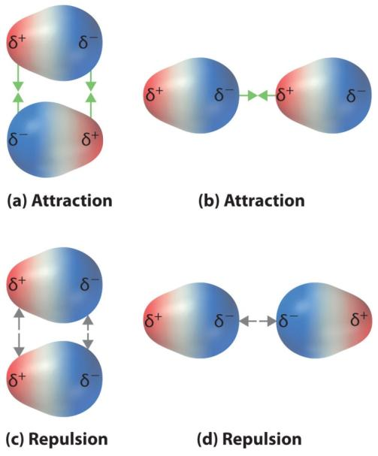
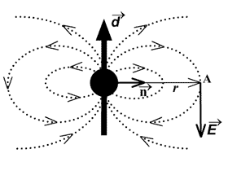
Орієнтаційні сили Ван-дер-Ваальса
Орієнтаційні сили, диполь-дипольне притягання.
Здійснюється між молекулами, які є постійними диполями.
Енергія взаємодії обернено пропорційна кубу відстані між диполями.
Щоб забезпечити мінімум потенціалу, диполі прагнуть розташуватися в одному напрямку вздовж загальної осі. Проте тепловий рух руйнує цей порядок.

Slide 6
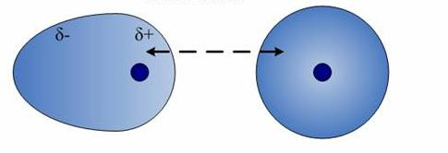
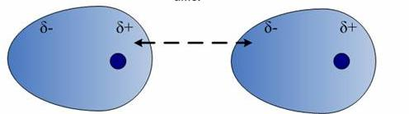
Індукційні сили Ван-дер-Ваальса
Індукційне притягання
Взаємодія між постійним диполем і наведеним (індукованим).
Енергія взаємодії обернено пропорційна шостому ступеню відстані між диполями
Індукційна взаємодія виникає між полярною і неполярною частинками. Електричне поле E, створюване диполем d₁, поляризує іншу частинку
Індукований дипольний момент
χ- поляризаційна здатність частинки (поляризованість)

Slide 7
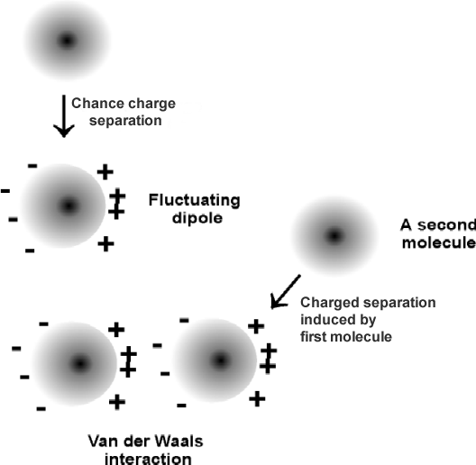
Дисперсійні сили Ван-дер-Ваальса
Дисперсійне притягання (лондоновскі сили)
Взаємодією між миттєвим і наведеною диполем.
Енергія взаємодії обернено пропорційна шостого ступеня відстані між диполями.
І₁, І₂ – енергії іонізації атомів 1 і 2
χ₁ і χ₂ - їх поляризованості
Генерований через флуктуації дипольний момент однієї молекули створює поле, яке в свою чергу поляризує іншу.
Ненульове поле другої молекули поляризує першу.
Потенціал цієї системи з "позитивним зворотним зв'язком" розраховується як при індукційній взаємодії.

Slide 8
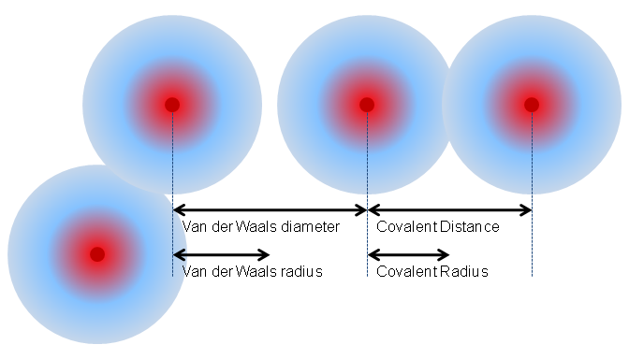
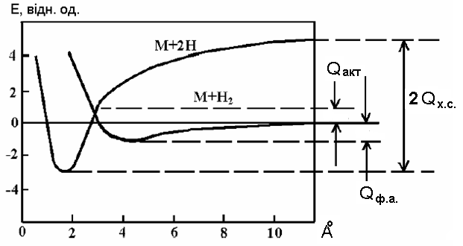
Обмінні сили
Обмінні сили мають місце при слабкій хемосорбції на однорідних і неоднорідних поверхнях
У випадку обмінних сил характеризується на відміну від сил Ван дер Ваальса електронна оболонка адсорбованого атома може проникати в електронну оболонку металу
Метал і адсорбований атом (адатом) дають по одному електрону з неспареним спіном на «зв'язуючу орбіталь». Електрон металу звичайно береться з d - оболонки.
Обмінні сили називаються також гомеополярними або ковалентними.

Slide 9

Гетерополярні сили (кулонівська взаємодія)
Має місце при сильній хемосорбції. На відміну від обмінних сил, коли відбувається часткове перекриття електронних оболонок, гетерополярні сили пов'язані з передачею електрона від адсорбованого атома до металу і навпаки.
метал є акцептором електронів
метал є донором
eI - енергія іонізації атомів, eφ - робота виходу електрона з металу,
S – спорідненість до електрона адсорбованого атома, d - дипольний момент системи

Slide 10
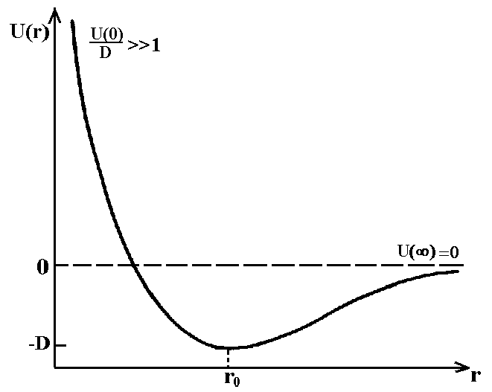
Потенціали взаємодії газ – поверхня твердого тіла
Потенціал Леннарда-Джонса 6-12
Потенціал Сюзерленда
Потенціал Юкави

Slide 11
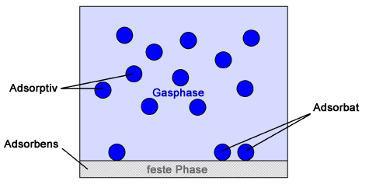
Фактори які впливають на адсорбцію газів поверхнею твердого тіла
1. Природа поверхні адсорбенту, його пористість.
Капілярна конденсація- конденсація пари речовин у вигляді рідкої фази в процесі адсорбції в порах адсорбента
Приклад пористого адсорбенту – активоване вугілля S_{ПИТ} до 5.10³ м²/г
2. Природа адсорбтиву. Адсорбція газів і пари речовин залежить від критичної температури їх зрідження, чим вона вища, тим краще відбувається адсорбція.
3. Тиск у газовій фазі над поверхнею твердого тіла.
Величина адсорбції пропорційна тиску адсорбата в газовій фазі. Максимального граничного значення адсорбція досягає, коли вся поверхня адсорбційних центрів буде зайнята молекулами адсорбату й утвориться насичений мономолекулярний шар.
4. Температура.
Підвищення зменшує фізичну
адсорбцію та підвищує десорбцію.

Slide 12
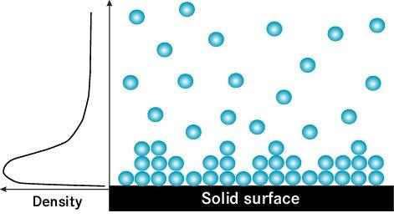
Характеристики адсорбції. Селективніть
Селективність - полягає в неоднаковій здатності компонент суміші газів чи розчину до адсорбції
Коефіцієнт розділення - відношення концентрації компонентів, що адсорбуються;
показує, у скільки разів відношення величин адсорбції компонентів, що розділяються, відмінне від відношення їх рівноважних концентрацій в об’ємі
Правило зрівнювання полярності - речовина може адсорбуватися на поверхні поділу фаз, якщо внаслідок її адсорбції буде зрівнюватися полярність цих фаз.
Адсорбція речовини С на межі поділу фаз, утворених речовинами А і В, буде відбуватися, якщо полярність речовини С лежить між значеннями полярності речовин А і В.
Полярність речовини характеризується за допомогою її діелектричної проникності
Умова адсорбції сполуки С

Slide 13
Характеристики адсорбції. Швидкість
Швидкість адсорбції
- рівноважне значення адсорбції, що відповідає рівноважній концентрації адсорбтиву при температурі Т
- значення адсорбції (концентрації адсорбтиву) в момент часу t
k -константа швидкості
Чим вища температура, тим більша швидкість дифузії і тим швидше досягається стан рівноваги
Гібсівська адсорбція – міра надлишкового вмісту компонента в поверхневому шарі
надлишок числа молів адсорбату в поверхневому шарі площею А_{площа} у порівнянні з його вмістом у такому ж елементі об’єму фази (газової, рідинної), прилеглої до адсорбенту
Фундаментальне рівняння Гіббса для міжфазного шару (при постійних температурі і тиску)
Фізичний зміст :
рушійною силою процесу адсорбції є прямування системи до зниження поверхневого натягу

Slide 14
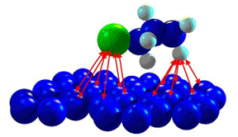
Адсорбція: феноменологічний підхід
Середній час життя молекул на поверхні τ (час адсорбції) –
час, протягом якого адатом знаходиться на поверхні адсорбата
Q - енергія взаємодії молекули з поверхнею, теплота адсорбції
- концентрація молекул на поверхні
  τ₀ - період атомних коливань
N - число ударів молекул об одиницю поверхні за одиницю часу
-середня швидкість руху молекул
Рівняння Генрі (мала ступінь покриття поверхні )
кількість адсорбованого газу прямо пропорційна його тиску
Рівняння Фрейндліха (середня ступінь покриття поверхні )

Slide 15
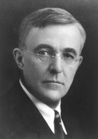
Модель адсорбції Ленгмюра
Адсорбція викликається валентними силами
(хімічними при цьому вважаються всі сили, що зумовлюють когезійну міцність речовини та поверхневий натяг, а також діють при випаровуванні та кристалізації).
Адсорбція відбувається на активних центрах
(неоднорідності поверхні, ребра і кути кристалів, дефекти поверхні).
3. Адсорбційні центри енергетично еквівалентні.
4. На поверхні адсорбенту утворюється тільки мономолекулярний шар молекул
адсорбату, тобто існує адсорбційне насичення (межа адсорбції).
5. Адсорбція локалізована - молекули адсорбату не переміщуються по поверхні, а кожний центр взаємодіє тільки з однією молекулою адсорбату.
Активні центри
6. Адсорбовані молекули не взаємодіють між собою
7. Рівновага має динамічний характер
Пористе ТТ
Пора

Slide 16
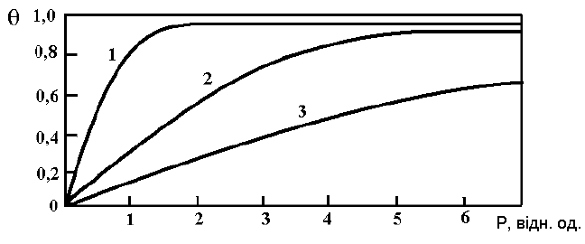
Ізотерми адсорбції Ленгмюра
На поверхні є певне число місць (центрів) адсорбції, які займають площу S
Частина цієї площі S₁ занята адсорбованими молекулами, частина S₀ = S – S₁ - вільна
Швидкість випаровування пропорційна S₁
К₁S₁
Швидкість конденсації пропорційна вільній поверхні S₀ і тиску газу P
К₂PS₀
У рівновазі
доля поверхні, зайнята адсорбованими молекулами
– постійна Ленгмюра
τ₁ > τ₂ > τ₃

Slide 17
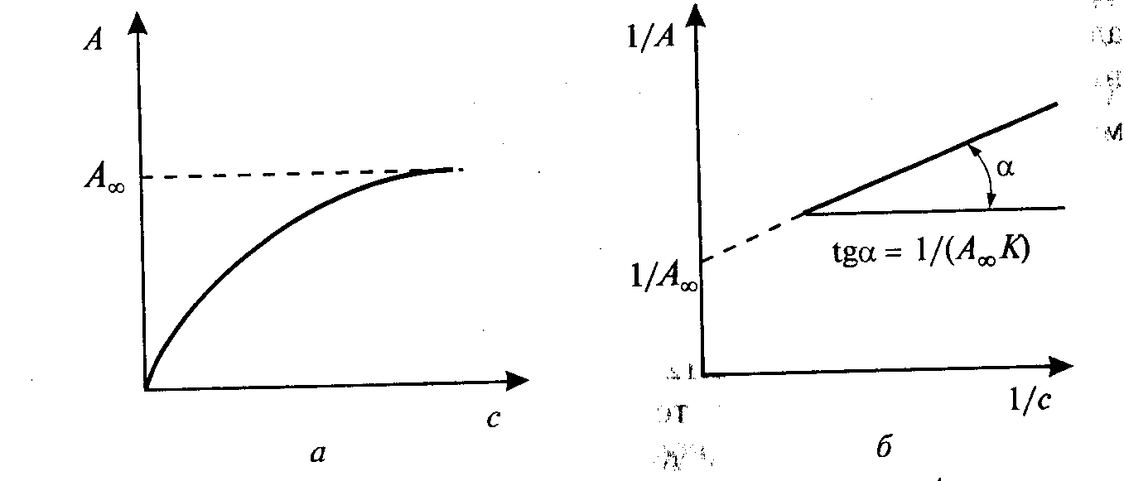
Модель адсорбції Ленгмюра
Рівняння ізотерми адсорбції Ленгмюра
гранична мономолекулярна адсорбція
ємність моношару
К — константа адсорбційної рівноваги
с — концентрація адсорбтиву в об'ємній фазі
р — тиск пари адсорбату
Рівняння Ленгмюра
(довільна ступінь покриття поверхні )
Коли одношарове заповнення поверхні завершується, А стає рівним

Slide 18
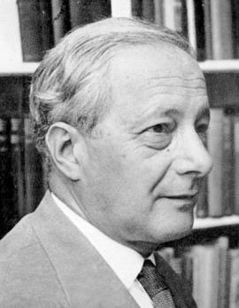
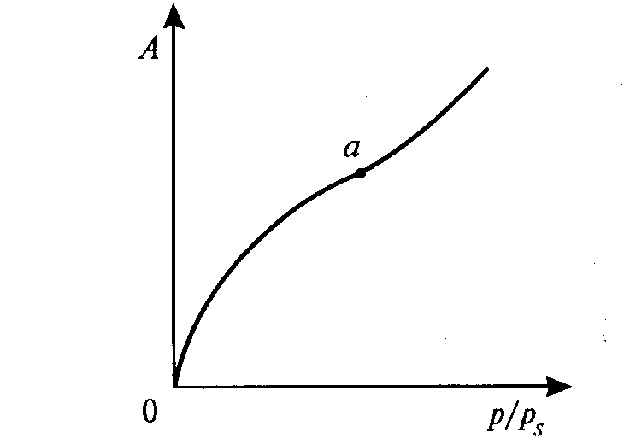
Теорії полімолекулярної адсорбції на твердих поверхнях. Теорія Поляні
Теорія Поляні
Адсорбція обумовлюється фізичними силами.
На поверхні адсорбенту немає активних центрів, а адсорбційні сили діють поблизу поверхні й утворюють навколо неї з боку газової фази неперервне силове поле.
Адсорбційні сили діють на порівняно великі відстані (більші за молекулярний радіус адсорбтиву), що дозволяє говорити про існування біля поверхні адсорбенту адсорбційного об’єму, який заповнюється при адсорбції молекулами адсорбату.
Дія адсорбційних сил у міру віддалення від поверхні зменшується і на деякій відстані стає рівною нулю.
Притягання будь-якої молекули поверхнею адсорбенту не залежить від наявності в адсорбційному просторі інших молекул, унаслідок чого і можлива полімолекулярна адсорбція.
Адсорбційні сили не залежать від температури, тобто зі зміною температури адсорбційний об'єм не змінюється. Зниження адсорбції із зростанням температури пояснюється збільшенням інтенсивності теплового руху адсорбованих молекул, а внаслідок цього і десорбції

Slide 19
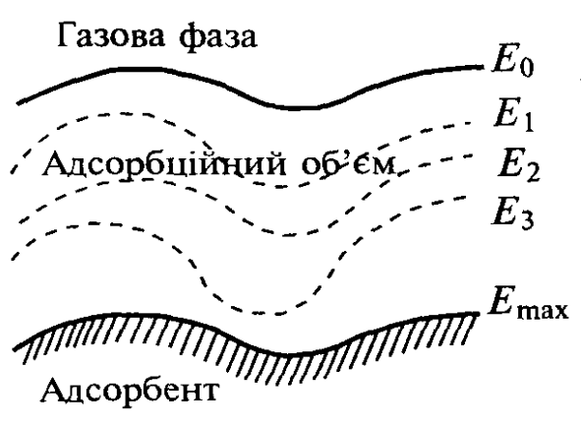
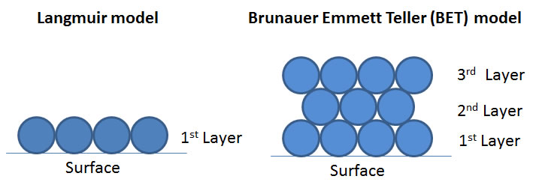
Теорії полімолекулярної адсорбції на твердих поверхнях. Теорія Поляні
Теорія Поляні
Адсорбована речовина знаходиться на поверхні в рідкому стані
Адсорбційний потенціал характеризує роботу перенесення 1 моля адсорбату з даної точки поля в газову фазу, тобто роботу проти дії адсорбційних сил
— тиск насиченої пари над поверхнею рідкого адсорбату за відсутності адсорбенту;
р — тиск газової фази, що знаходиться в рівновазі з адсорбентом
в адсорбційному полі можна виділити еквіпотенціальні поверхні, що мають однаковий адсорбційний потенціал

Slide 20

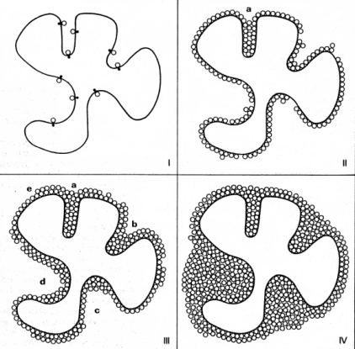
Теорії полімолекулярної адсорбції на твердих поверхнях. Теорія БЕТ
Теорія БЕТ
Брунауер, Еммет і Теллер узагальнили модель Ленгмюра на полімолекулярну адсорбцію
На поверхні адсорбенту є рівноцінні в енергетичному відношенні активні центри, які здатні утримувати молекули адсорбтиву.
Кожна молекула першого адсорбційного шару являє собою можливий центр для адсорбції і утворення другого адсорбційного шару, кожна молекула другого шару є можливим центром адсорбції у третьому шарі.
3. Взаємодією сусідніх адсорбованих молекул нехтують.
4. Теплота адсорбції в першому шарі може мати особливе значення, яке відображає специфіку взаємодії молекул адсорбату з адсорбентом, тоді як у всіх інших шарах теплота адсорбції дорівнює теплоті конденсації рідкого адсорбату.
5. Конденсація або випаровування мають місце лише на вже покритих або з уже покритих молекулами ділянок поверхні.
6. Припускається, що рівняння Ленгмюра придатне не тільки до першого, але і до інших шарів адсорбтиву.

Slide 21
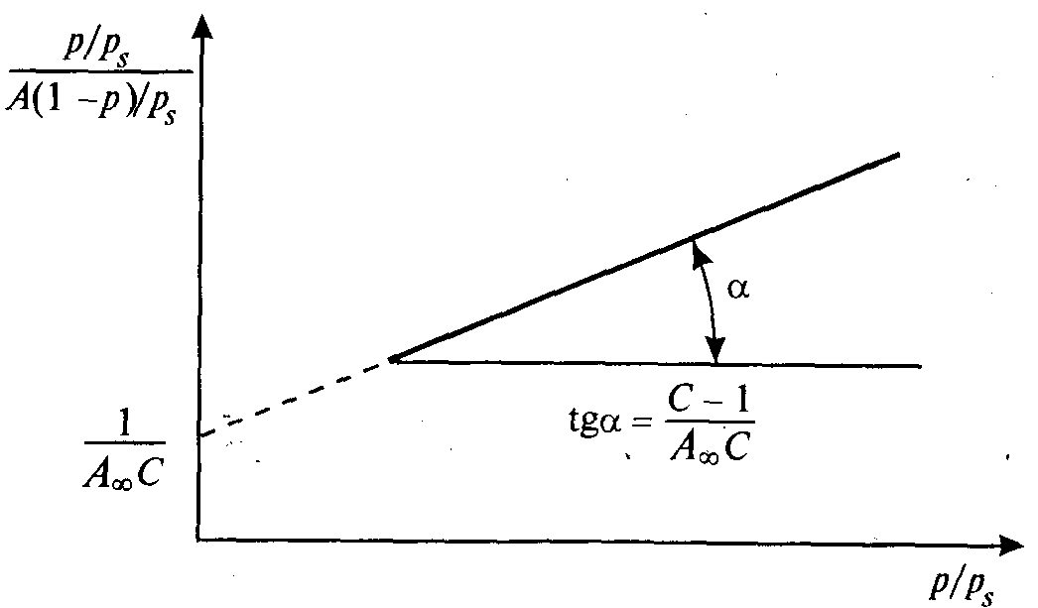
Теорії полімолекулярної адсорбції на твердих поверхнях. Теорія БЕТ
Теорія БЕТ
С — константа, яка визначається енергією взаємодії адсорбату з поверхнею адсорбенту
p_{s} — тиск насиченої пари адсорбату
При р/р_{S}<<1 рівняння БЕТ
переходить у рівняння Ленгмюра
Оптимальна область застосування рівняння БЕТ 0,05 < р/рS < 0,3
При наближенні р/рS до 1 адсорбція ускладнюється капілярною конденсацією

Slide 22
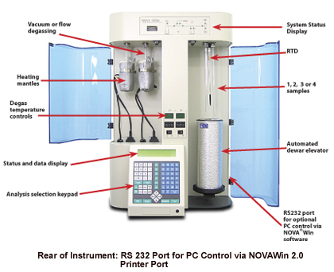
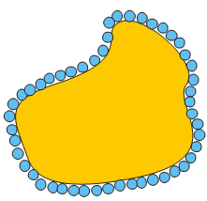
Теорії полімолекулярної адсорбції на твердих поверхнях. Теорія БЕТ
Рівняння Ленгмюра і рівняння БЕТ використовуються
для визначення питомої поверхні адсорбентів
площа, яку займає одна молекула адсорбату в насиченому адсорбційному шарі
до адсорбції поверхня адсорбенту вільна від молекул адсорбату і поступово заповнюється відповідно до ізотерми адсорбції
Ємність моношару – кількість адсорбату, яка розміщується в повністю заповненому адсорбційному шарі товщиною в 1 молекулу – моношарі – на поверхні одиниці маси (1 г) твердого тіла.
Для гексагонального щільного моношару азоту при 77 К площа молекули азоту становить 16,2 Å²
При адсорбції з рідких розчинів поверхня адсорбенту завжди повністю зайнята молекулами розчинника і розчиненої речовини
При обмінній молекулярній адсорбції з розчинів відбувається перерозподіл компонентів між об'ємом розчину і поверхневим шаром

Slide 23
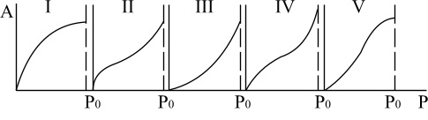
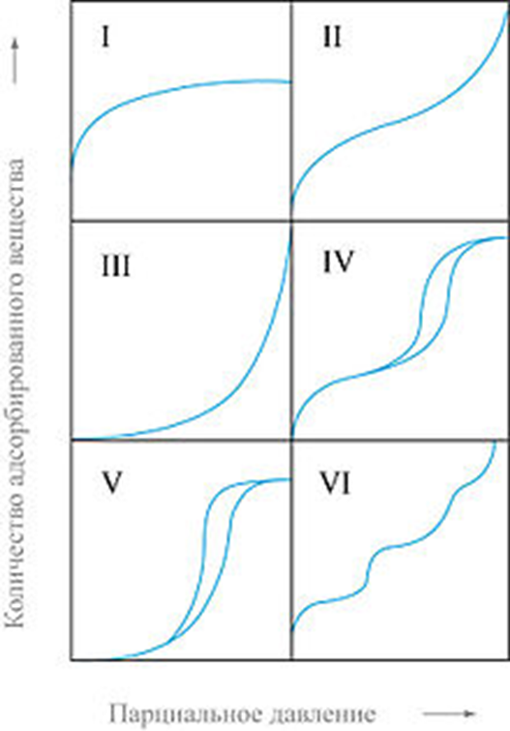
Теорії полімолекулярної адсорбції на твердих поверхнях. Ізотерми
Класифікація ізотерм адсорбції
І- мономолекулярна адсорбція
ІІ- для адсорбатів, молекули яких взаємодіють з поверхнею адсорбенту сильніше, ніж між собою
ІІІ- для адсорбатів, молекули яких взаємодіють між собою сильніше ніж з поверхнею адсорбенту
IV і V спостерігаються на адсорбентах з капілярно-пористою структурою
Розрізняють шість основних типів ізотерм адсорбції
Тип I мікропористі тверді тіл з відносно малою часткою зовнішньої поверхні.
Тип II вказує на полімолекулярного адсорбцію на непористих або
макропористих адсорбентах.
Тип III характерний для непористих сорбентів з малою енергією взаємодії
адсорбент-адсорбат.
Типи IV і V аналогічні типам II і III, але для пористих адсорбентів.
Тип VI характерний для непористих адсорбентів з однорідною поверхнею.

Slide 24
Абсорбція і розподіл
Абсорбція – це процес поглинання речовини з газової фази рідиною.
Речовину, яка поглинає (абсорбує) компоненти, називають абсорбентом,
а яка поглинається з газової або рідкої фази – абсорбатом.
Утримування речовин у рідкій нерухомій фазі відбувається за рахунок сил міжмолекулярної взаємодії.
При досягненні рівноваги концентрація речовини в розчині (C_{р}) залежить від концентрації (C_{г}) або парціального тиску (P_{г}) компонента в газі.
Дослідження цього процесу показало, що ця функціональна залежність є прямолінійною:
C_{р}= К∙ С_{г} = К∙ P_{г}
К – коефіцієнт пропорційності, константа Рауля,
залежить від характеристик рідкої і газової фаз та температури
Розподіл розчиненої речовини між рухомою газовою і нерухомою рідкою фазами здійснюється за рахунок процесу розчинення і випаровування газу, що є компонентом аналізованої суміші, рідкою плівкою, розподіленою тонким шаром по поверхні твердого носія – газо-абсорбційна хроматографія.
На цьому явищі грунтуються промислові процеси виділення і розділення –
абсорбція і ректифікація.

Slide 25

Абсорбція і розподіл
При контакті рідкої фази, яка містить розчинену речовину, з іншою рідкою фазою, що не змішується з першою і в якій цієї речовини немає, відбувається перехід речовини з однієї фази в іншу – розподіл.
Процес розподілу триває доти, доки відношення концентрації речовини в обох фазах не досягне сталої величини, яка залежить від хімічної природи обох фаз (розчинників) та природи речовини, що розподіляється між ними.
Відповідно до закону розподілу Нернста, за сталої температурі у стані рівноваги відношення концентрацій речовини у рідких фазах, які не змішуються між собою, є величиною сталою:
де C₁ і C₂ – концентрація речовини у фазах, моль/л; D – коефіцієнт розподілу (безрозмірна величина).
Коефіцієнт розподілу не залежить від концентрації речовини, яка розподіляється між двома рідкими фазами, за умови однакового її молекулярного стану в обох фазах. Не залежить він також від об'ємів контактуючих фаз.
С₁
С₂
Розподіл розчиненої речовини між двома рідинами, які не змішуються.

Slide 26

Абсорбція і розподіл
Розподіл розчиненої речовини між двома рідкими фазами, які не змішуються між собою – рухомим і нерухомим розчинником, лежить в основі рідино-розподільної або екстракційної хроматографії. Найбільша швидкість руху в колонці спостерігається у компонента суміші з найменшим коефіцієнтом розподілу між розчинниками.
На принципі розподілу грунтується промисловий процес виділення і розділення компонентів – екстракція.
Зіставлення рівнянь засвідчує, що коефіцієнти Г, К і D характеризують один і той самий рівноважний стан розподілу речовини між двома фазами, а тому залежності
С₂ = f(С₁) і С_{р} = f(С_{г}) аналогічні загальному рівнянню, що описує ізотерму адсорбції C_{a}=f(С).
C_{р}= К∙ С_{г} = К∙ P_{г}

Slide 27
Хроматограма та її характеристики
Хроматограма –графік залежності величини аналітичного сигналу (чи концентрації речовини/речовин) від часу проведення аналізу, об'єму рухомої фази або відповідної їм відстані на хроматограмі.
Хроматограма може містити одну і більше кривих елюювання окремих компонентів (залежно від складу суміші). Криві елюювання ще називають хроматографічними піками. Хроматограма є аналітичним сигналом у хроматографічних елюентних методах аналізу. Колонкові хроматографи (газові, рідинні) дають можливість фіксувати сигнал на виході з колонки на екрані чи на паперовій стрічці (діаграмі).
На рис. зображено криву елюювання одного компонента. При відсутності проби через колонку проходить тільки рухома фаза – деякий газ або розчинник, який може десорбувати (елюювати) цей компонент – і реєстратор настроюється таким чином, що перо самописця виписує пряму лінію АВ, паралельну краю діаграми. Ця пряма називається базовою лінією.
В деякий момент часу A у колонку за допомогою дозатора вводять газуватий або розчинений компонент. Колонку продовжують промивати рухомою фазою з певною швидкістю, і компонент проходить крізь шар нерухомої фази.

Slide 28
Хроматограма та її характеристики
Система координат для хроматограми така: по осі абсцис відкладають в основному об’єм газу-носія, що проходить через колонку, або при постійній його швидкості – час досліду, пропорційний об’єму газу, або відповідний їм відрізок на хроматограмі – відстань утримування в см; по осі ординат – зміну концентрації компонента, що хроматографується, по виходу його з колонки.
Розглянемо основні хроматографічні параметри, що характеризують поведінку речовини в колонці.
Основні первинні параметри хроматограми (елюційні характеристики) – об’єм утримування, час утримування і відповідний їм відрізок на хроматограмі відстань утримування – є якісними характеристиками речовин, що хроматографуються, і використовуються для ідентифікації компонентів в складній суміші. Якісний аналіз оснований на вимірюванні цих величин, оскільки параметри утримування хроматографічних піків не залежать від концентрації компонентів.
Для зіставлення одержаних значень первинних параметрів утримування з літературними даними або отриманими на іншому приладі, або в інших умовах (для тієї ж нерухомої фази і температури колонки) необхідно пам'ятати, що на них впливають наступні фактори:
а) властивості і кількості HФ (адсорбенту в газоадсорбційній хроматографії), причому в газорідинної хроматографії впливає окремо і HФ, і твердий носій;
б) температура колонки і швидкість газу-носія;
в) конструктивні особливості застосованої апаратури;
г) перепад тиску газу-носія на вході і виході колонки.
Щоб виключити вплив деяких факторів на первинні параметри утримування, використовують наступну групу параметрів: виправлені та питомі параметри утримування.

Slide 29
Хроматограма та її характеристики
1. Параметри утримування інертного компонента:
а) час утримування інертного компонента t_{o} – час, який інертний компонент проходить від моменту введення проби до виходу (мертвий час, вільний час). В цьому випадку речовина рухається із швидкістю газу-носія, проходить і займає вільний об'єм колонки V₀ – об'єм колонки, не заповнений адсорбентом:
t₀ = V₀/ω ,
де V₀ – вільний об'єм колонки, см³;
ω – об'ємна швидкість газу-носія, см³/с.
Вільний час t₀ дорівнює часу виходу з колонки компонента, який зовсім не взаємодіє з нерухомою фазою, тобто не утримується. Час утримування (t₀) вимірюють секундоміром від моменту введення проби до виходу максимуму концентрації інертного компонента.
Величину ω вимірюють пінним вимірювачем швидкості, встановленим на виході газу з колонки.
На хроматограмі цій величині відповідає відрізок АА'.
б) об'єм утримування інертного компонента V₀:
V₀ = t₀∙ω
Зазвичай вільний об'єм колонки розраховують за цією формулою, експериментально вимірявши ω та t₀.

Slide 30
Хроматограма та її характеристики
2. Параметри утримування компонента суміші.
а) час утримування компонента t_{r} – час, який проходить від моменту введення проби до виходу на хроматограми максимуму концентрації компонента. В цьому випадку речовина повинна пройти не тільки вільний, незаповнений сорбентом об'єм колонки (відрізок АA'), але і частину об'єму нерухомої фази, в якій вона сорбується.
Цей період часу складається з часу t₀ перебування молекул сорбату у вільному, незаповненому сорбентом об'ємі колонки (відрізок AA') та з часу t´_{r} впродовж якого молекули сорбату знаходяться в сорбованому стані й рухаються уздовж шару сорбенту (відрізок A'С):
t_{r}=t₀ + t'_{r}
          де V_{а} – об'єм сорбента, см³;
          Г – коефіцієнт розподілу, коефіцієнт Генрі компонента.
Величина t_{r} залежить від конструктивних особливостей хроматографічної колонки.
Час утримування також зручно розраховувати за відстанню утримування l_{r} в мм (АА'), виміряною на діаграмі від моменту введення проби до максимуму піка, і швидкістю руху стрічки самописця U в мм/с:
t_{r} = l_{r}/U.
Вільний час t_{o} хроматографічної колонки залежить від її розмірів та щільності упакування сорбенту, через це в колонках з однаковим сорбентом, але з різним ступенем щільності його упакування вільний час може бути різним.

Slide 31
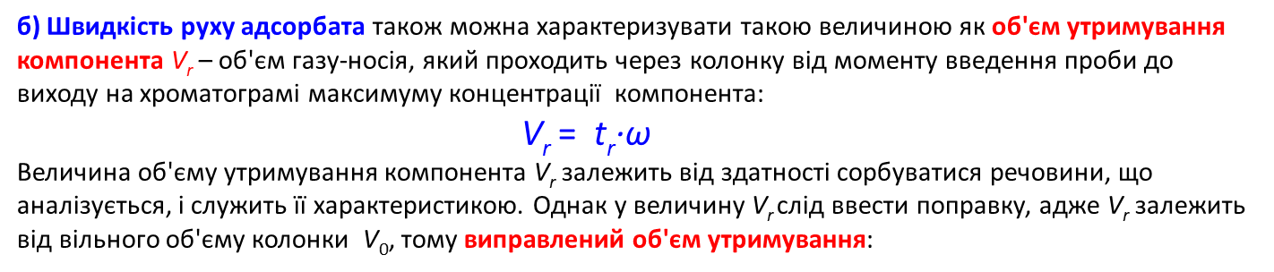
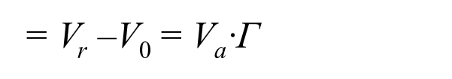
Хроматограма та її характеристики
Справжню адсорбційну здатність даної колонки, від якої залежить швидкість просування речовини, характеризують так званим виправленим часом утримування t'_{r}:
t'_{r} = t_{r} – t₀ .
Величина t'_{r} залежить також від маси адсорбенту (т, г) та температури (t, °С). Тому більш універсальною характеристикою швидкості руху адсорбату вздовж колонки за певної швидкості потоку рухомої фази є питомий час утримування t_{пит}:

Slide 32
Хроматограма та її характеристики
в) питомий виправлений об'єм утримування V_{пит} – виправлений об'єм утримування, приведений до 0 ºС і віднесений до одиниці маси сорбента для виключення впливу на величину виправленого об'єму утримування геометричних розмірів колонки:
де m – маса сорбента,
ρ – густина сорбента,
T_{k} – температура колонки.
V_{пит. ≈} Г, тобто коефіцієнт Генрі характеризує величину утримування сорбата одиницею об’єму нерухомої фази, тому величина V_{пит.} – фізико-хімічна константа, яка залежить тільки від властивостей речовини, сорбента, температури, не залежить від концентрації речовини і маси сорбента.
За дотримання однакових умов проведення хроматографічного аналізу t'_{r} та V' _{r} або t_{пит} і V_{пит.} є характеристичними величинами для кожної речовини, їх використовують для ідентифікації компонентів газової або рідкої суміші.
Для кількісного хроматографічного аналізу використовують висоту (h) максимуму на кривій елюювання або площу (S) під нею, які є прямопропорційними вмісту визначуваної газової чи розчиненої речовини в суміші, що аналізується.
ДЯКУЮ ЗА УВАГУ!

